Slide 1




Nocturno
A rosario
_______________

Slide 2
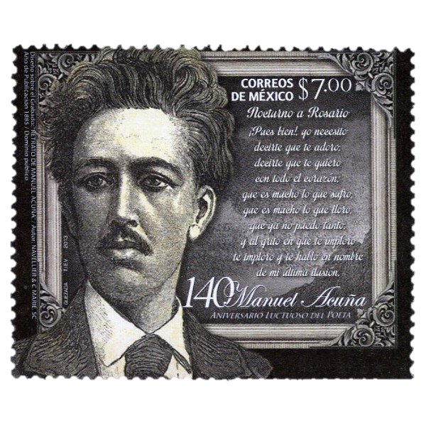

Nocturno a Rosario
La fusión
de dos hombres Ilustres
Para la posteridad
Manuel Acuña nació en Saltillo,
capital del Estado de Coahuila, México
el 26 de agosto de 1849,
Poeta y dramaturgo considerado
uno de los más destacados
y característicos representantes
del romanticismo mexicano.
Su apasionado y no correspondido amor
por Rosario de la Peña, a la que elige
como inspiradora de todos sus escritos
y el objeto de todos sus sueños,
le dicta el poema Nocturno a Rosario.
El 6 de diciembre de 1873
decide truncar las esperanzas
que en él se habían depositado y cierra,
con el suicidio, el curso de su existencia.
Manuel Carlos Bernal Mejía
nació, en Almoloya de Juárez,
Estado de México
el 3 de diciembre de 1901.
Fue "el más brillante locutor
de la radiodifusión mexicana“
Llamado:
‘El mejor declamador de América’
Manuel Bernal…
El inolvidable “Tío Polito"
Falleció el 7 de enero de 1975
y sus restos fueron sepultados
en la Rotonda de los Hombres Ilustres
del Estado de México.

Slide 3


Pues bien…
Yo necesito decirte que te quiero,
decirte que te adoro con todo el corazón,
que es mucho lo que sufro,
que es mucho lo que lloro…
que ya no puedo tanto
y al grito en que te imploro,
te imploro y te hablo en nombre
de mi ultima ilusión…

Slide 4
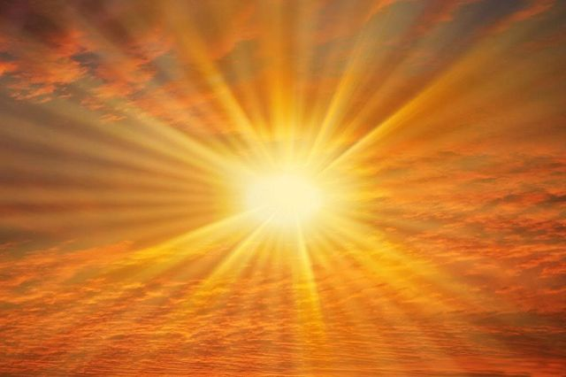
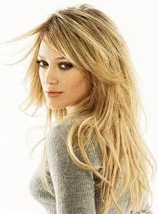
Yo quiero que tu sepas
que ya hace muchos días
estoy enfermo y pálido
de tanto no dormir
que ya se han muerto todas
las esperanzas mías
que están mis noches negras
tan negras y sombrías
que ya no sé ni donde
se alzaba el porvenir…

Slide 5
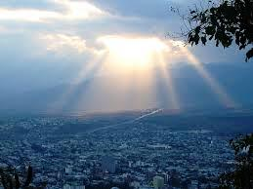

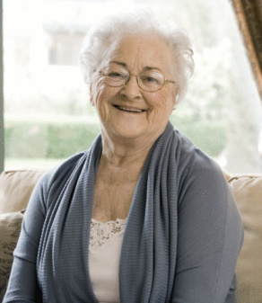
De noche
Cuando pongo mis sienes en la almohada
y hacia otro mundo quiero mi espíritu volver
camino mucho… mucho … y al fin de la jornada
las formas de mi madre se pierden en la nada …
y Tú de nuevo vuelves en mi alma a aparecer…

Slide 6
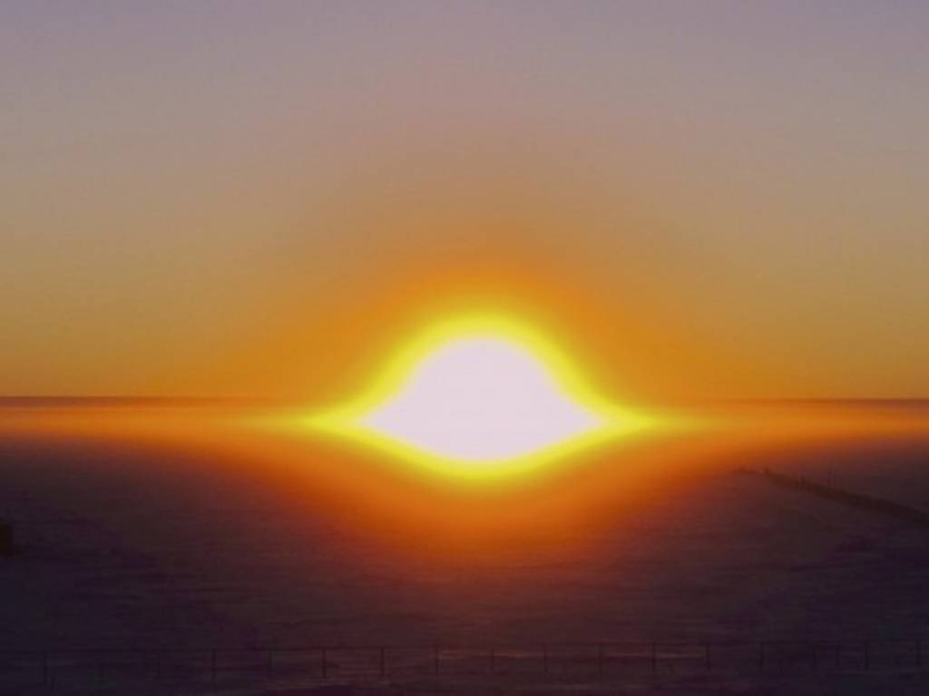

Comprendo que tus besos
jamás han de ser míos
comprendo que en tus ojos
no me he de ver jamás
y ¡ te amo !
Y en mis locos y ardientes desvarios
bendigo tus desdenes
adoro tus desvíos
y en vez de amarte menos
te quiero mucho mas

Slide 7
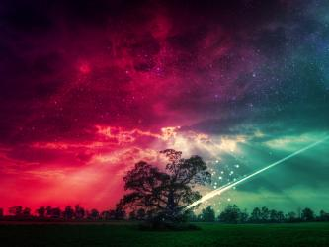
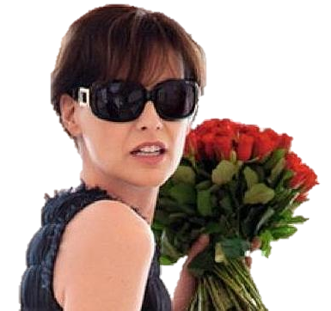
8 radios
A veces pienso en darte mi eterna despedida
borrarte en mis recuerdos y hundirte en mi pasión ,
mas si es en vano todo y el alma no te olvida
que quieres Tú que yo haga pedazo de mi vida …
que quieres Tú que yo haga con este corazón…

Slide 8
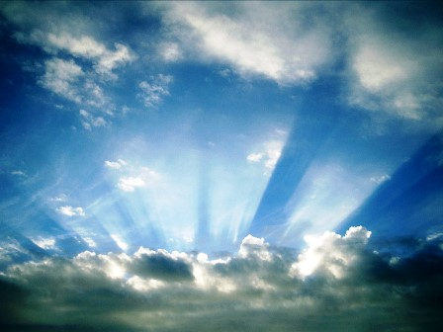
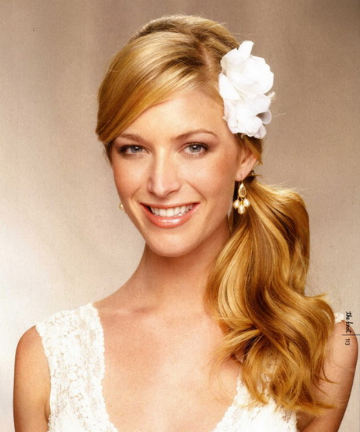
Y luego que ya estaba concluido
tu santuario
la lámpara encendida,
tu velo en el altar ,
el sol de la mañana
detrás del campanario ,
chispeando las antorchas
humeando el incensario
y abierta allá a lo lejos
la puerta del hogar

Slide 9
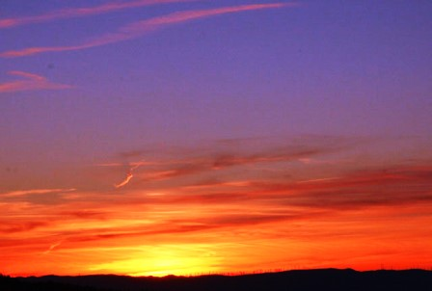

Que hermoso hubiera sido vivir bajo aquel techo
los dos unidos siempre y amándonos los dos
tu siempre enamorada, Yo siempre satisfecho
los dos una sola alma, los dos un solo pecho
y en medio de nosotros mi Madre como un Dios

Slide 10
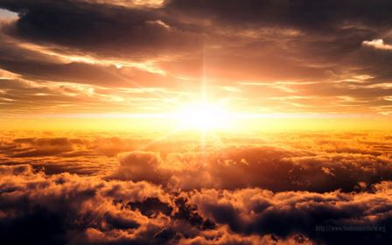

Figúrate que hermosas
las horas de esa vida,
que dulce y bello el viaje por una tierra así,
y Yo soñaba en eso mi santa prometida
y al delirar en ello con alma entristecida
pensaba Yo en ser bueno por ti,
nomas por tú

Slide 11
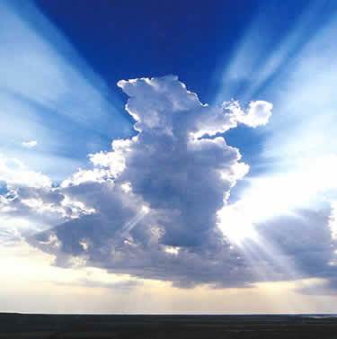
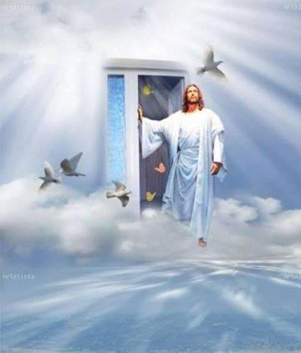
Bien sabe Dios que ese era mi mas hermoso sueño
mi afán y mi esperanza mi dicha y mi placer
bien sabe Dios que en nada cifraba yo mi empeño
sino en amarte mucho bajo el hogar ruiseñor
que me envolvió en sus besos cuando me vio nacer

Slide 12
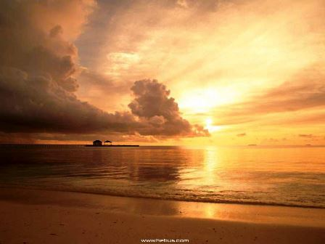
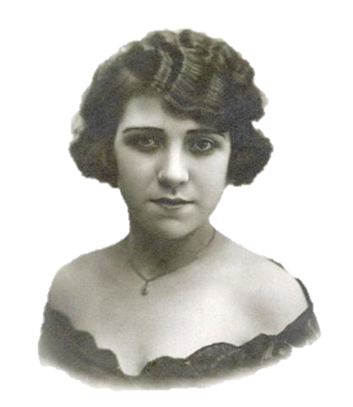
Esa era mi esperanza…
Mas ya que a sus fulgores se opone
el hondo abismo que existe entre los dos,
adiós por la vez ultima
¡ amor de mis amores !
la luz de mis tinieblas
la esencia de mis flores
mi lira de poeta
mi juventud
Adiós.
Rosario De La Peña y Llerena

Slide 13
Imágenes :
Internet
Poema:
Nocturno a rosario
Manuel acuña
Interprete:
Manuel Bernal
Edición:
Eaglenest
Duración :
07 minutos
43 segundos
Pasenla Bien
__________________
Hasta la vista
: au revoir
auf wiedersehen
Chiao
emiliomaguilar@hotmail.com

Slide 14
.

Slide 15







12:00
¿Te ha gustado?
Puedes ver más entrando
Aquí
Además puedes recibir powerpoints en tu correo electrónico suscribiéndote aquí:

